Slide 1



Slide 2

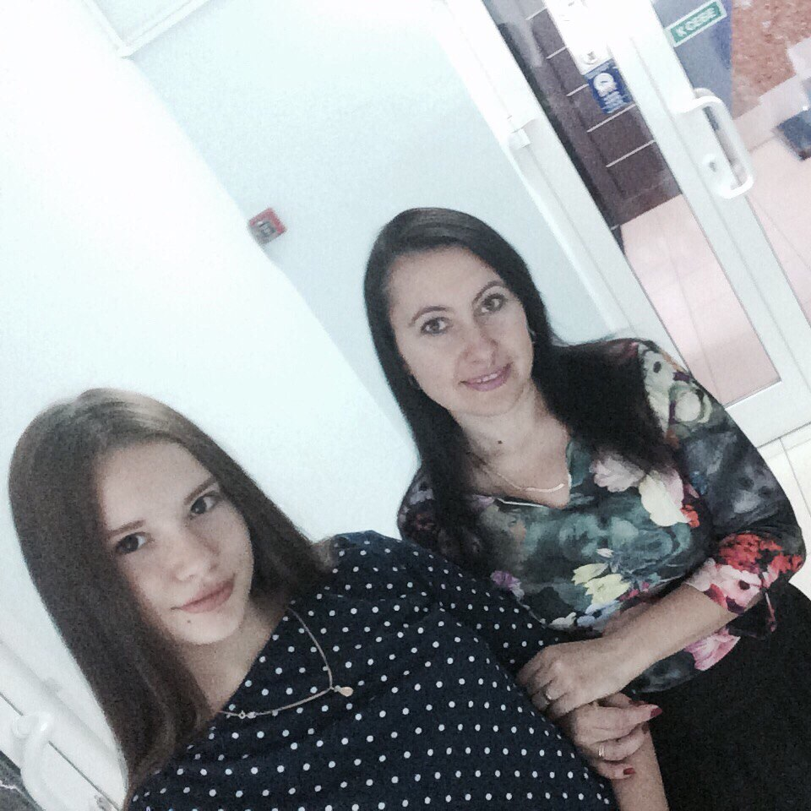
Мамочка любимая,
Самая красивая,
Нежная и милая!
Добрая, любимая!
В праздник самых лучших мам
Улыбайся, смейся ты!
Я тебе цветочки дам
Необычной красоты!
И скажу тебе спасибо
За заботу и любовь!
Мамочка, живи счастливо!
Буду я всегда с тобой!

Slide 3
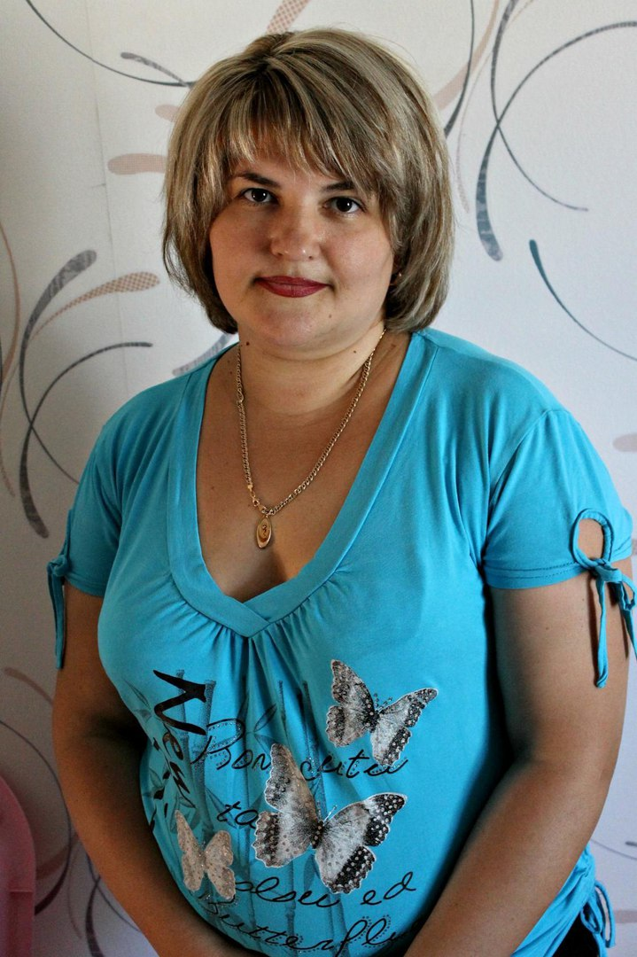
Первое слово ребенка —
Мама. Как ласково ты,
Нас укрываешь с пеленок
Пледом своей доброты.
Мягкие, теплые руки.
Голос и ласковый взгляд,
Греют в минуты разлуки
И возвращают назад.
Вместе с моим поздравленьем
Я приношу тебе вновь,
В этот волнующий праздник —
Сердце свое и любовь.

Slide 4
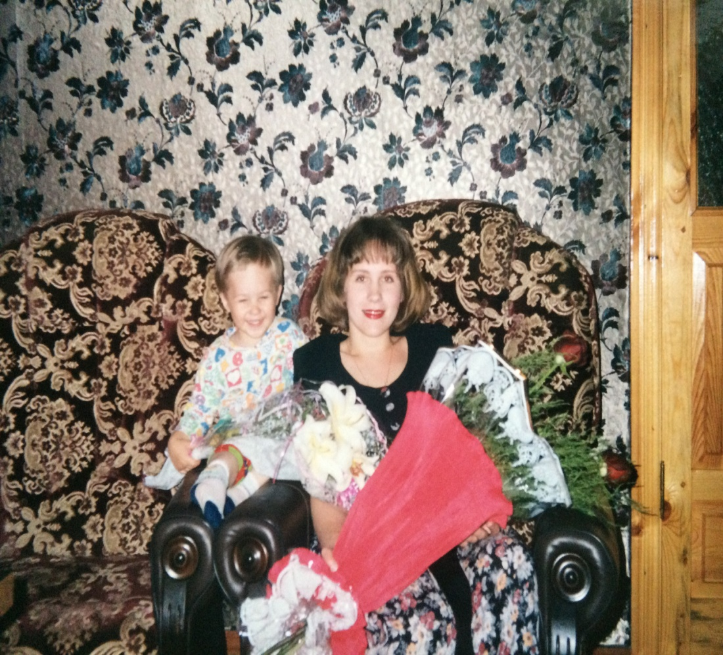
Любимая, милая мама!
Ты — лучик среди темноты,
И не описать мне словами
Всё то, что дарила мне ты.
В день матери нежно, стихами,
Поздравить тебя я хочу.
А позже приеду с цветами,
Их маме любимой вручу.
Храни себя, ты — мое счастье!
И очень ты мне дорога.
В моменты по жизни ненастья
Мы вместе пройдем все снега.

Slide 5
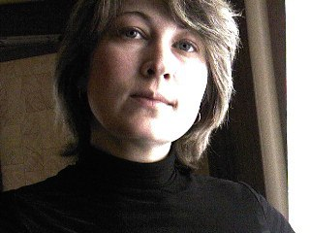
Все со мной согласны дети:
Я сказать почту за честь,
Что мы все живем на свете
Потому, что мамы есть!
Вам спасибо за терпенье,
За любовь к нам каждый миг,
За отсутствие сомненья
В детях собственных своих…
За заботливые руки
И за яблочный пирог…
Мама! Нет с тобою скуки!
Мама! Ты мой детский бог!
Да пребудет главным самым
В этом мире слово «мама»!

Slide 6
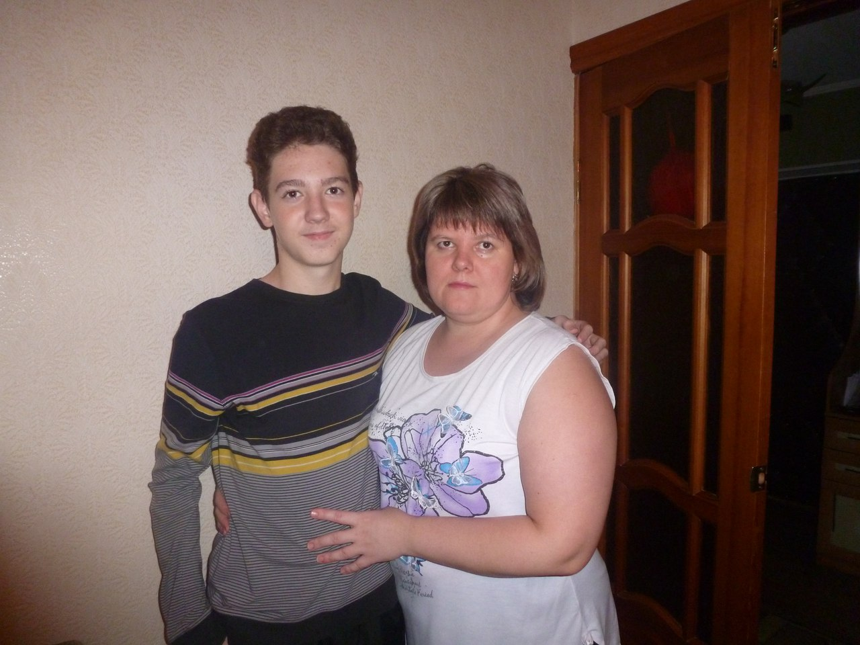
Мамочка моя родная,
Я люблю тебя безмерно!
И тебе желаю счастья
И здоровья непременно!
А еще тебе желаю
Много добрых теплых дней,
Чтобы ты как можно дольше
Радовала нас - детей

Slide 7
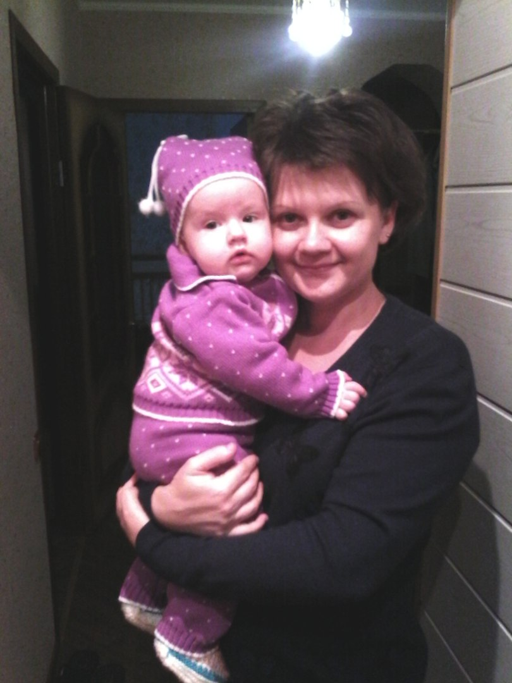
Мама, для меня на этом свете
Знаешь, человека нет роднее,
Я сегодня встану на рассвете,
И словами теплыми согрею
Твое сердце. Ведь мое, я знаю
Ты с любовью грела с самого рожденья,
Мама, я люблю тебя, родная!
И хочу, чтоб в это воскресенье,
И всегда все было, как ты хочешь,
Пусть тебя согреют эти строчки!

Slide 8
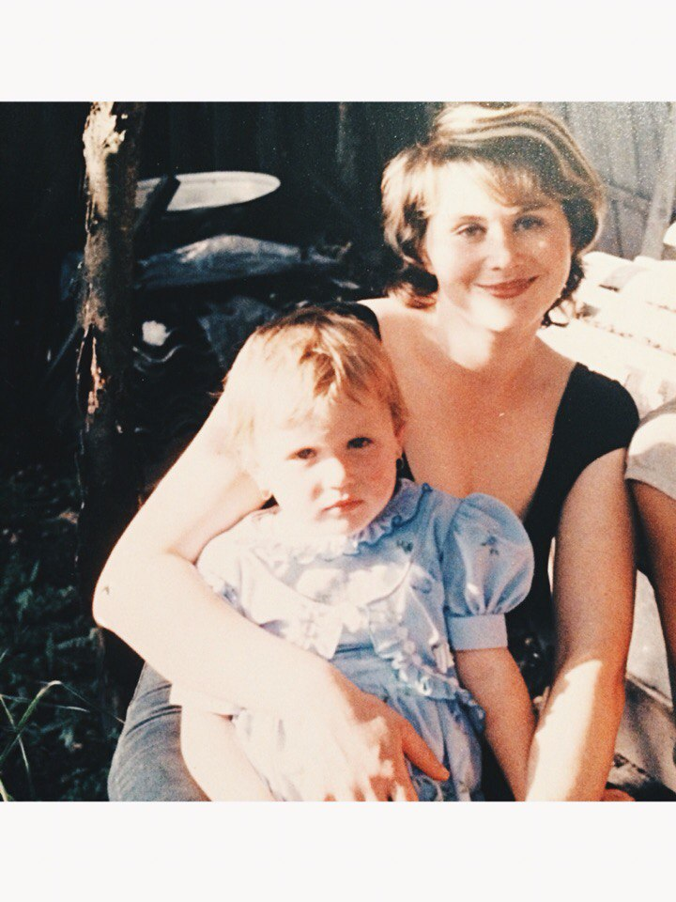
Ты, мама, моя лучшая подруга!
И от тебя секретов просто нет,
Мы столько знаем друг о друге,
Ведь вместе мы уж много лет.
Сегодня, мама, праздник твой,
За все хорошее тебя благодарю,
Пускай в душе твоей царит покой,
Здоровья, счастья, я тебя люблю!

Slide 9
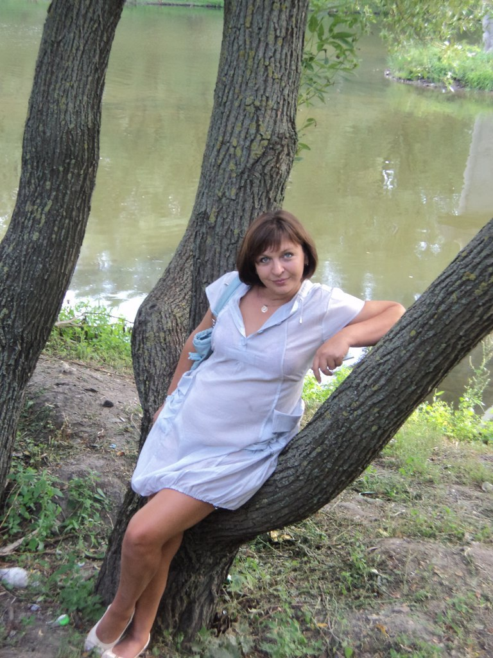
Мама – сокровище наше бесценное,
Главный источник любви и тепла,
Точка опоры – всегда неизменная...
Та, что всю жизнь свою нам отдала!
Рады ее мы поздравить в День Матери
Высказать чувства – их нету сильней!
Как бы мы дни своей жизни не тратили,
Сердце всегда возвращается к ней!

Slide 10
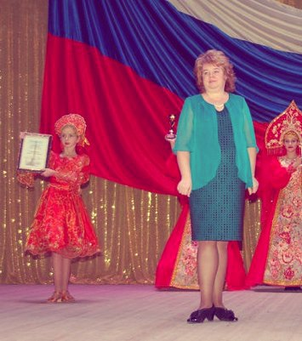
Я рисую солнышко - маме подарю.
Потому что мамочку очень я люблю!
Поздравляю с праздником и желаю ей
Чтобы была счастлива, смеялась веселей,
Чтоб не уставала и не знала бед,
Чтоб была счастливой самой на весь белый свет!
Говорю тебе спасибо, мамочка моя!
Если бы не ты, родная, не было б меня!

Slide 11
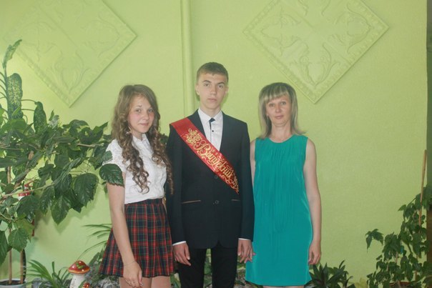
Люблю тебя, милая мама!
Смогла ты мне жизнь подарить,
И если б не ты, дорогая,
Меня бы могло и не быть!
Бесценная, милая мама,
Тебя я люблю больше всех,
Улыбку и милые руки,
Волшебный и искренний смех!
Тепло ты мне даришь и радость,
И ласку, и нежность свою,
Спасибо тебе, моя мама!
Тебя больше всех я люблю!

Slide 12
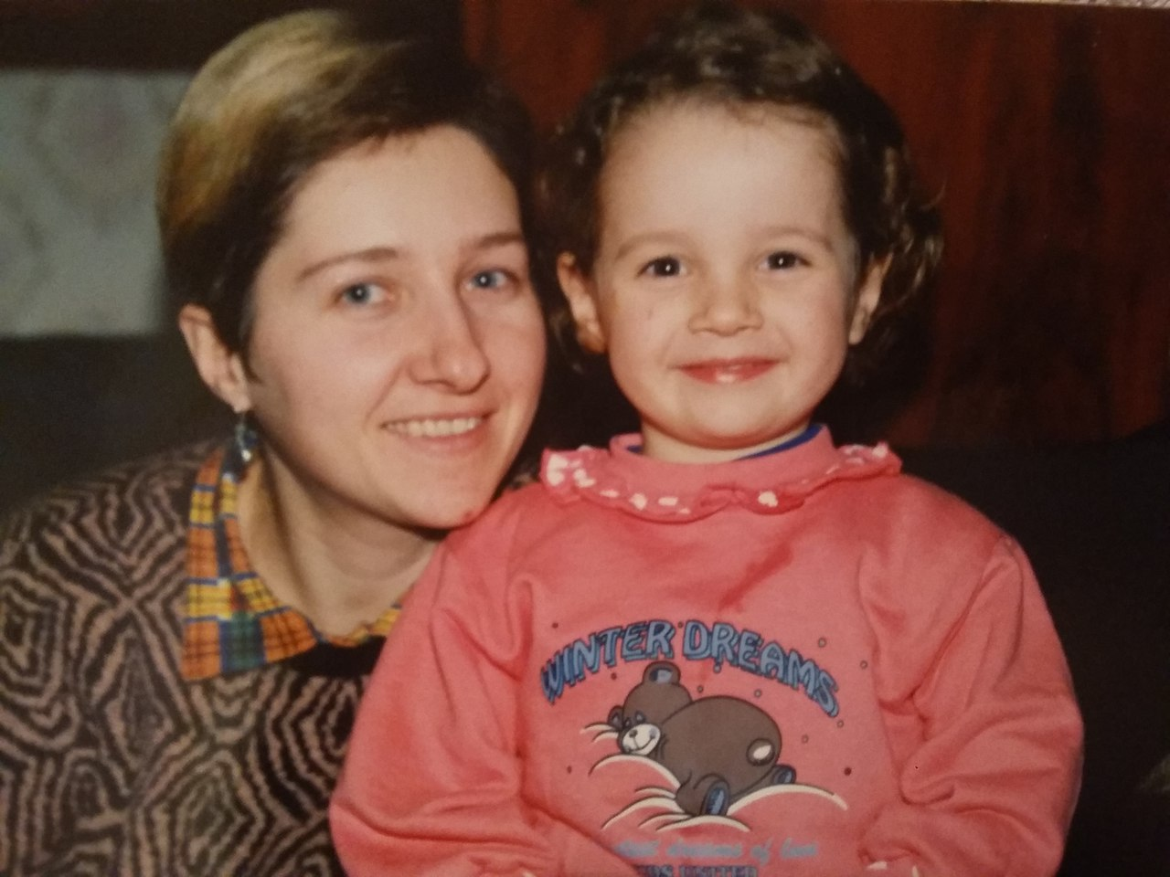
Хочу, чтоб солнце ноября
Согрело, мамочка тебя!
С днем Матери, моя родная,
Мой самый близкий человек!
Здоровья я тебе желаю,
Живи подольше – целый век!
Спасибо за нежные руки и голос,
Спасибо за то, что ты рядом всегда!
И пусть седина чуть подкрасила волос -
В любви, в материнстве твоя красота!

Slide 13
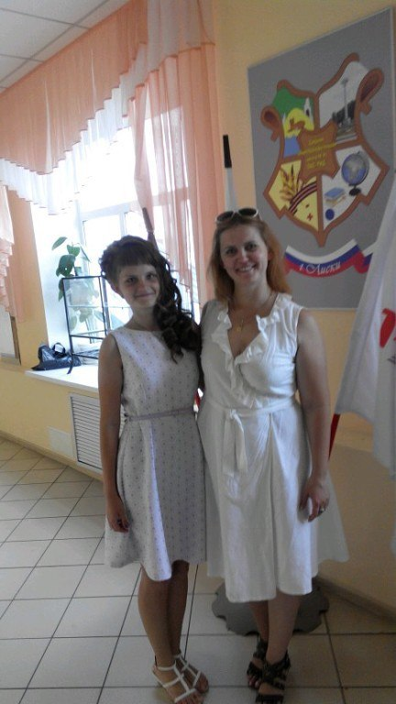
Я не знаю другого слова.
Чтобы так ласкала слух.
Повторю его снова и снова,
Извините, что голос глух.
Это слово мы первым учили.
С этим словом до смерти живём,
И когда сгущаются тучи,
обязательно маму зовём
мама, мама моя дорогая.
Самый верный и любящий друг
Я всем сердцем своим ощущаю,
Теплоту твоих ласковых рук.
Эти руки меня водили,
с детских лет до зрелой поры.
Эти руки меня защищали.
От болезней ударов судьбы.

Slide 14
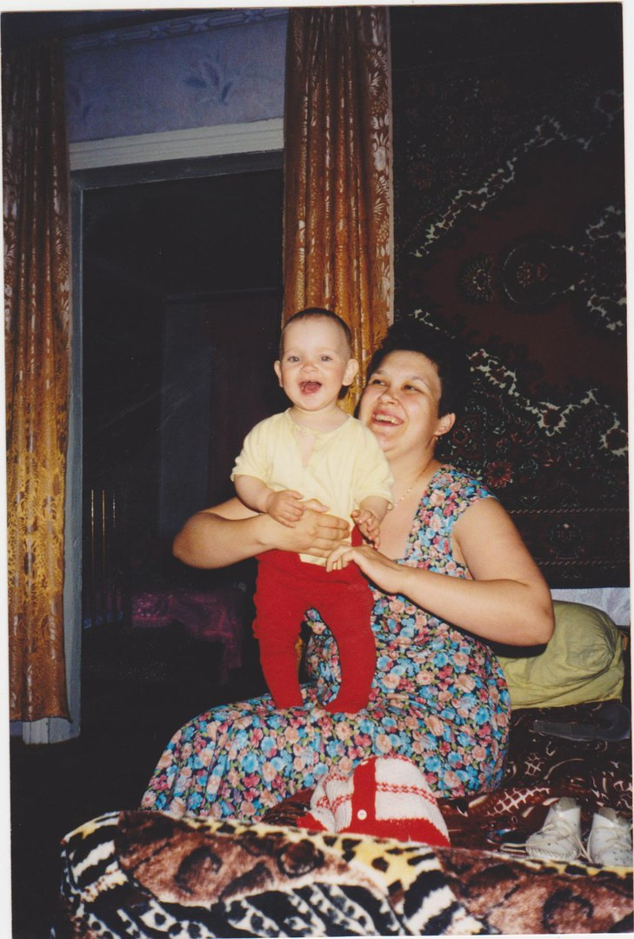
Мама – в целом мире слов не хватит,
Чтоб за все тебя благодарить.
За бессонные моменты у кровати,
И за слезы горькие обид.
За поддержку и твою заботу,
Воспитанья первые шаги,
И за каждую нелегкую субботу,
Что ты посвящала нам одним.
За улыбку, греющую сердце,
За объятия любимых рук,
Мамочка – ты лучше всех на свете!
Героиня, Женщина и Друг.

Slide 15
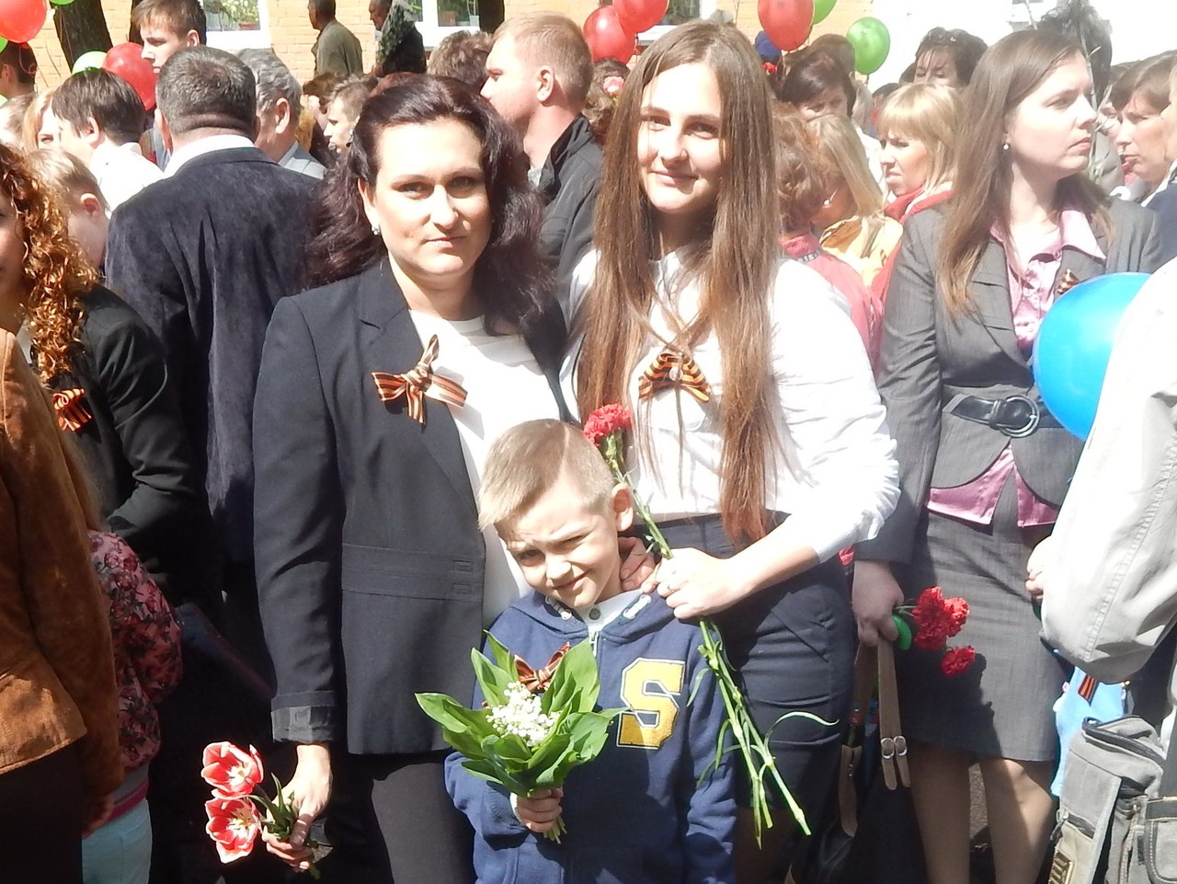
Самый лучший человек
Для ребенка Мама.
С самых ранних юных лет
Для меня ты Ангел.
Пусть сердечко не болит
За детей проделки.
Чтоб не знать тебе обид
И печалей мелких.
Я с Днем Матери тебя,
Поздравляю, Мама!
Счастья, радости, тепла,
Всех свершений планов

Slide 16
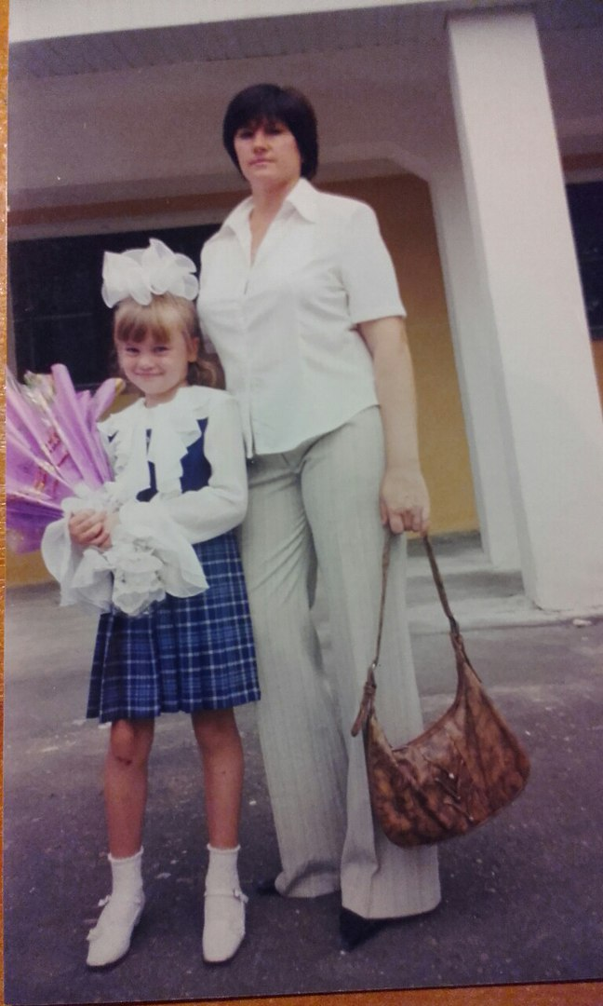
За то, что жизнью одарила,
Что терпелива и добра!
Что на вниманье и заботу
Ты удивительно щедра!
За то, что сердцем своим чутким
Ты согреваешь каждый миг!
За то, что даришь беззаветно
Души своей святой родник!
За то, что делишь радость шутки,
Что ценишь помощь и успех!
Пусть Бог пошлет тебе здоровья,
Побольше счастья, долгих лет!

Slide 17
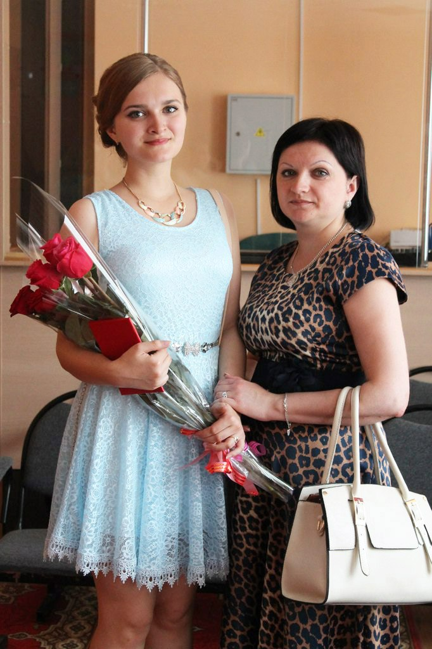
Перед тобой, моя родная,
Всю жизнь мы в неоплаченном долгу,
И не сказать тебе об этом
Сейчас я, мама, не могу:
Любви твоей нам не измерить,
Добра не взвесить никогда,
Не сосчитать всех слов хороших,
Которые находишь ты всегда.
Не хватит всех богатств на свете,
Чтоб рассчитались мы с тобой,
Всего вернуть не могут дети –
Взамен любви твоей большой…

Slide 18
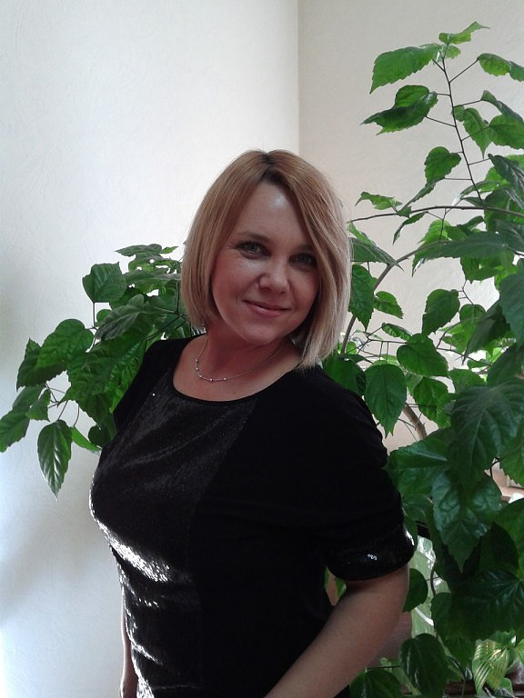
Дорогая мамочка, мамуля,
Хорошо, что праздник мамы есть.
Я тебя люблю, моя родная,
Всех твоих достоинств и не счесть.
В жизни ты защита и опора,
От ненастий бережёшь меня,
Любишь без оглядок и укоров
И согрета вся тобой семья.
Пожелать хочу тебе здоровья,
Чтоб тревог никто не доставлял.
Ты – одна такая в целом свете,
Мамочка любимая моя!

Slide 19
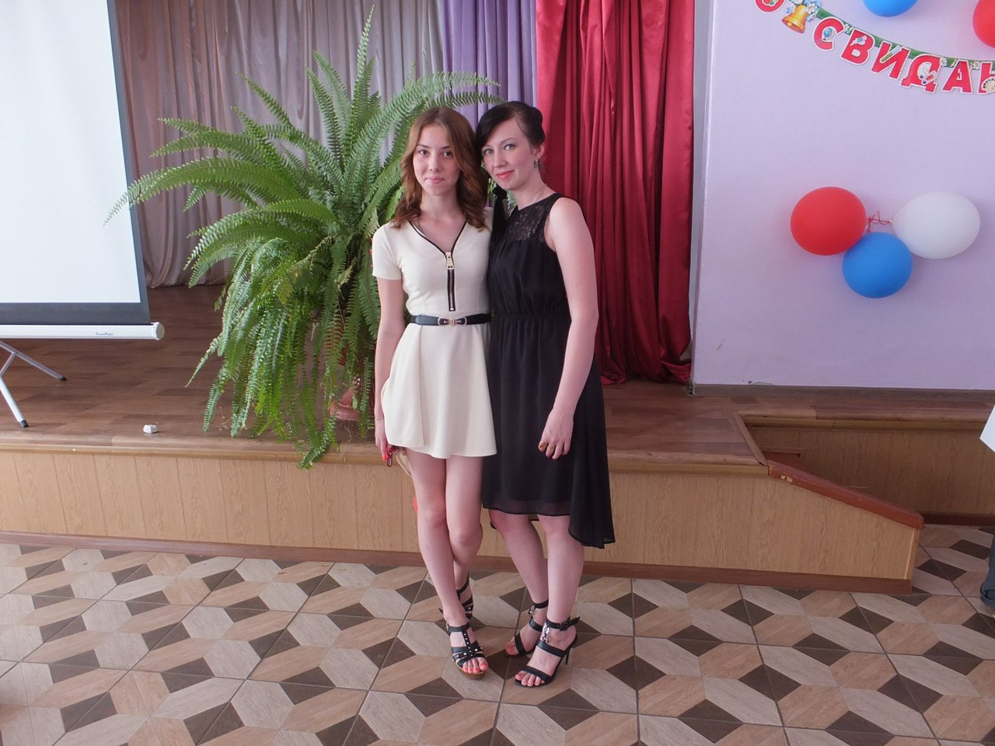
Хочу тебя поздравить, мама,
Всегда ты будешь самой-самой,
Тебя люблю и уважаю,
И лишь одно я точно знаю –
Что только мама не предаст,
И руку помощи подаст.
Тебе здоровья я желаю,
И с днем прекрасным поздравляю!

Slide 20
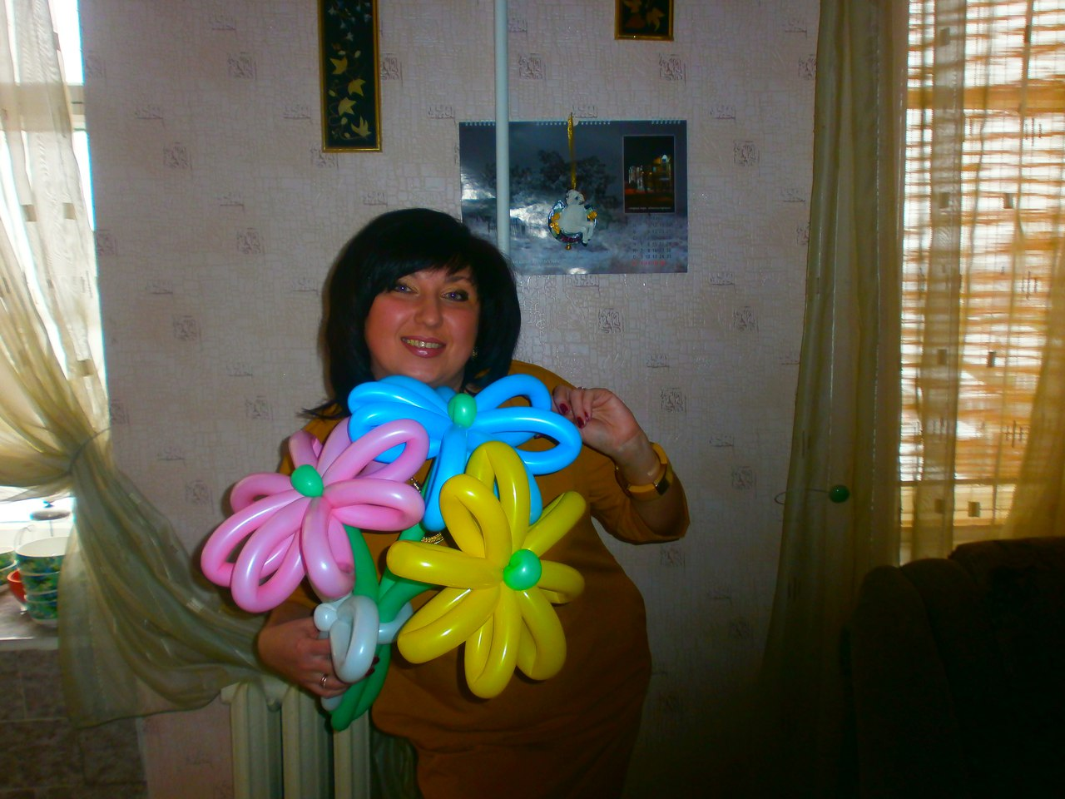
День матери – праздник великий, святой –
Сегодня проходит по свету.
Сегодня весь мир поклоняется той,
Которой счастливее нету,
Кто ночи не спал и покой наш берег
Кто сильный и праведный самый,
Наш друг и товарищ, врач и педагог…
С Днем матери, милая мама!

Slide 21
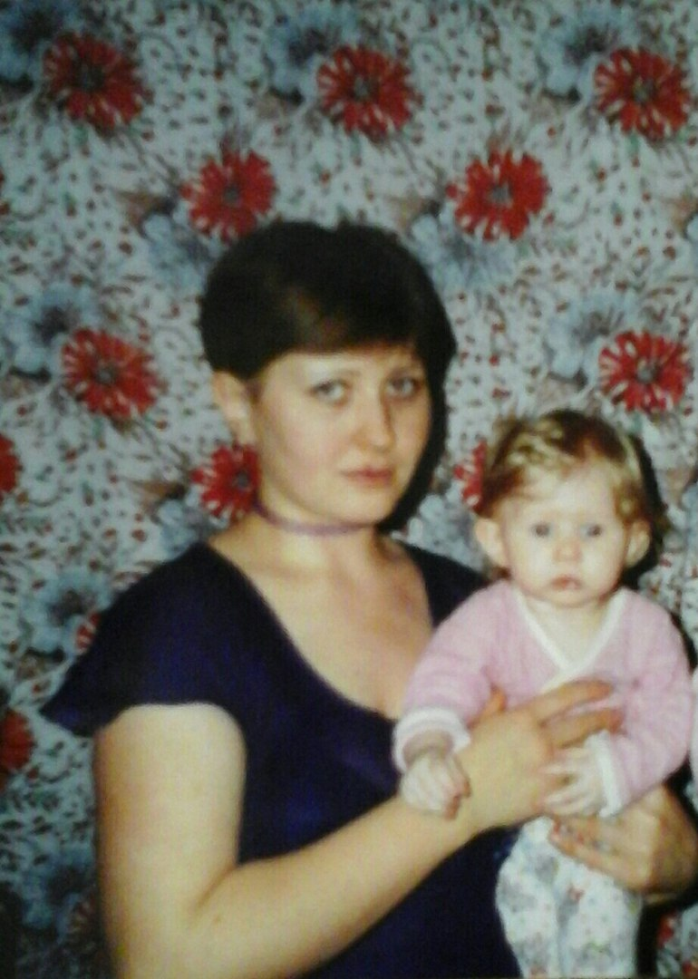
Мамочка, любимая, родная,
Солнышко, ромашка, василек,
Что мне пожелать тебе не знаю
В этот замечательный денек,
Пожелаю радости и счастья,
Мира и удачи на твой век,
Чтобы сердце не рвалось на части,
Милый мой, родной мой, человек!

Slide 22
МЫ ВАС ОЧЕНЬ ЛЮБИМ!!!

